Slide 2
Plan Curricular Anual (PCA)
Aporta una visión general de lo que se trabajará durante todo el año escolar; este documento es el resultado del trabajo en equipo de las autoridades y el grupo de docentes de las diferentes áreas (Matemática, Lengua y Literatura, Ciencias Naturales, Ciencias Sociales, Educación Física, Educación Cultural y Artística, Lengua Extranjera), expertos profesionales, y docentes de Educación Inicial.

Slide 3
¿Qué contiene el PCA?
Datos informativos
Tiempo
Objetivos
Ejes transversales
Desarrollo de unidades de planificación
(N.º y título de la unidad, objetivos de la unidad,
contenidos, metodología, evaluación, duración)
6. Bibliografía /webgrafía
7. Observaciones

Slide 4
LINEAMIENTOS SOBRE LOS CONTENIDOS DE APRENDIZAJE EN EL PCA
Los docentes reunidos por grado y área desagregan las DCD para cada uno de los grados; esta actividad la realizan en función del cuadro de desagregación de objetivos y el de distribución de DCD.

Slide 5
CRITERIOS PARA DESAGREGACIÓN O GRADACIÓN DE DCD
1. De acuerdo a su complejidad
2. Tomando en cuenta su contexto
3. Puede ser impartida en uno o dos años
4. Bajar el nivel de la habilidad DEGRADAR
5. Subir el nivel de la habilidad

Slide 6
CRITERIOS PARA LA DEGRADACIÓN DE DCD
Criterio 1: Una destreza puede ser gradada para los tres años del subnivel/nivel, de acuerdo a su complejidad, por ejemplo:
CN.4.1.4 Describir, con apoyo de modelos, la estructura de las células animales y vegetales, reconocer sus diferencias y explicar las características.
Octavo | Noveno | Décimo
Describir, con apoyo de modelos, la estructura de las células animales (Ref. CN.4.1.4) | Describir, con apoyo de modelos, la estructura de las células animales y vegetales. (Ref.CN.4.1.4) | CN.4.1.4 Describir, con apoyo de modelos, la estructura de las células animales y vegetales, reconocer sus diferencias y explicar las características.

Slide 7
Criterio 2: Una destreza puede ser gradada en los diferentes años tomando en cuenta su contexto y nivel de profundidad. Por ejemplo:
CN.4.4.12. Observar, con uso de las TIC y otros recursos, los biomas del mundo, y describirlos tomando en cuenta su ubicación, clima y biodiversidad.
Octavo | Noveno | Décimo
Observar, con uso de las TIC y otros recursos, los biomas de América, África, y describirlos tomando en cuenta su ubicación, clima y biodiversidad. (Ref.CN.4.4.12) | Observar, con uso de las TIC y otros recursos, los biomas de Asia y Europa, y describirlos tomando en cuenta su ubicación, clima y biodiversidad. (Ref.CN.4.4.12) | CN.4.4.12. Observar, con uso de las TIC y otros recursos, los biomas de Oceanía y Antártida, y describirlos tomando en cuenta su ubicación, clima y biodiversidad.

Slide 8
Criterio 3: Una destreza puede ser impartida en uno o dos años y no necesariamente se la grada para los tres años del subnivel/nivel, por ejemplo:
CN.4.1.4 Describir, con apoyo de modelos, la estructura de las células animales y vegetales, reconocer sus diferencias y explicar las características.
Octavo | Noveno | Décimo
……. | Describir, con apoyo de modelos, la estructura de las células animales y vegetales. (Ref. CN.4.1.4) | CN.4.1.4 Describir, con apoyo de modelos, la estructura de las células animales y vegetales, reconocer sus diferencias y explicar las características.

Slide 9
CRITERIO 4. Bajar su nivel de complejidad en la habilidad.
CN.4.3.4 Explicar, a partir de modelos, la magnitud y dirección de la fuerza y demostrar el resultado acumulativo de dos o más fuerzas que actúan sobre un objeto al mismo tiempo.
Criterio 4: Una destreza puede ser impartida en los tres años del subnivel/nivel, sin ser gradada pero tomando en consideración el nivel de la habilidad. Se puede comenzar con el desarrollo de una habilidad de menor nivel hasta alcanzar la habilidad planteada en el currículo, para tal caso deberá utilizar la tabla de habilidades de Robert Marzano, por ejemplo:
Octavo | Noveno | Décimo
Describir, a partir de modelos, la magnitud y dirección de la fuerza y demostrar el resultado acumulativo de dos o más fuerzas que actúan sobre un objeto al mismo tiempo. (Ref. CN.4.3.4) | Analizar, a partir de modelos, la magnitud y dirección de la fuerza y demostrar el resultado acumulativo de dos o más fuerzas que actúan sobre un objeto al mismo tiempo. (Ref.CN.4.3.4) | CN.4.3.4 Explicar, a partir de modelos, la magnitud y dirección de la fuerza y demostrar el resultado acumulativo de dos o más fuerzas que actúan sobre un objeto al mismo tiempo.

Slide 10
CRITERIO 5: Subir el nivel de dificultad en la complejidad de la habilidad.
CN.4.1.4 Describir, con apoyo de modelos, la estructura de las células animales y vegetales, reconocer sus diferencias y explicar las características.
Criterio 5: Una destreza puede ser impartida en los tres años del subnivel/nivel, sin ser gradada pero tomando en consideración el nivel de la habilidad. Se puede propiciar que el primer año del subnivel/nivel correspondiente se coloque la destreza tal cual lo expone el currículo y en los siguientes años se ubica la destreza con una habilidad de mayor nivel, por ejemplo:
Octavo | Noveno | Décimo
CN.4.1.4 Describir, con apoyo de modelos, la estructura de las células animales y vegetales, reconocer sus diferencias y explicar las características. | Clasificar, con apoyo de modelos, la estructura de las células animales y vegetales, reconocer sus diferencias y explicar las características. | Demostrar, con apoyo de modelos, la estructura de las células animales y vegetales, reconocer sus diferencias y explicar las características.

Slide 12
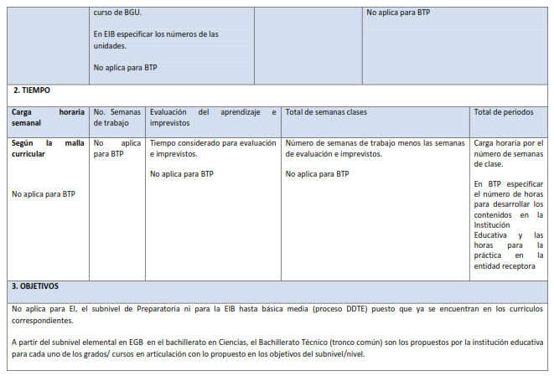

Slide 13
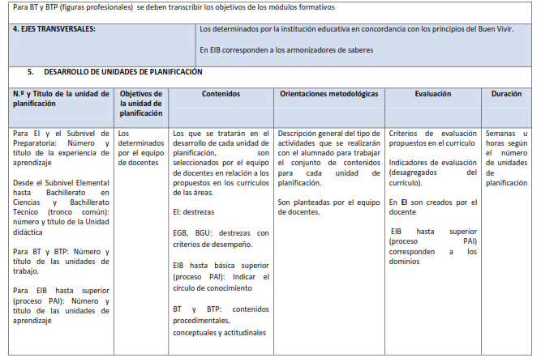

Slide 15
TERCER NIVEL DE CONCRECIÓN
Sobre la base de lo establecido en el PCA, se construye la planificación de unidad didáctica (PUD)
Son responsables de la elaboración y desarrollo de la planificación microcurricular los docentes.
En este documento se debe evidenciar las actividades que se realizarán para las adaptaciones curriculares.

Slide 16
¿QUÉ SE DEBE TOMAR EN CUENTA EN LA PLANIFICACIÓN CURRICULAR?
En Lengua y Literatura, para la planificación de cada unidad se deben tener en cuenta los 5 bloques curriculares: Lengua y Cultura, Comunicación oral, Lectura, Escritura y Literatura.
En Matemática: 3 bloques curriculares:
Algebra y funciones, Geometría y Medida, Estadística y Probabilidad.
En Ciencias Sociales, 3 bloques curriculares: Historia e Identidad, Los seres humanos en el espacio,
La convivencia.
En Ciencias Naturales 5 bloques curriculares:
Los seres vivos y su ambiente; Cuerpo humano y salud; Materia y energía; La tierra y el universo; Ciencia en acción.

Slide 20
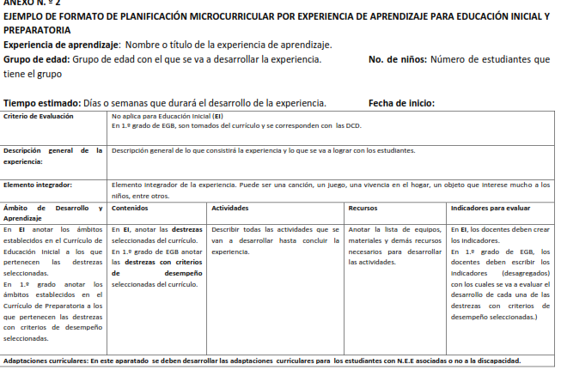

Slide 22
PCI
PCA
PUD
Obligatoriedad de subirla al CEL
Otras planificaciones de menor jerarquía

Slide 23
GRACIAS

